Slide 1
Муниципальное Автономное Дошкольное Образовательное Учреждение города Нижневартовска Центр развития ребёнка –
Детский сад № 44 «Золотой Ключик»
Проект сюжетно – ролевой игры
«ДЕТСКОЕ КАФЕ»
Образовательная область
Социально –коммуникативное развитие
Составила:
Педагог высшей категории Самойлова В.В.
Нижневартовск 2014 г.

Slide 2
Игра — ведущий вид деятельности в
дошкольном возрасте.
«Игра показывает, к какой цели стремится
человек, к чему он готовится, чего ожидает.
В игре угадываются направления его
будущей жизни».
В. Штерн

Slide 3
Актуальность проекта:
Игра как основной вид деятельность детей дошкольного
возраста является ведущим средством их воспитания.
Именно в игре у дошкольников формируются личностные
образования, необходимые для дальнейшего школьного
обучения.
Сюжетно-ролевые игры позволяют
развивать творческие способности детей,
их фантазию и артистизм, учат
вживаться в образ того или иного
персонажа, играть определенную роль,
успешно развиваются личность ребенка,
его интеллект, в воображение и общительность, но самое
главное, эта деятельность порождает стремление к
самореализации, самовыражению.

Slide 4
Проигрывая различные жизненные ситуации, дети учатся идти на компромисс, избегать конфликтных ситуаций, поддерживать дружелюбную атмосферу. Кроме того, игра является надежным диагностическим средством психического развития детей.
Игра — подлинная социальная практика ребенка, его реальная жизнь в обществе сверстников.

Slide 5
Задачи:
Развивать и обогащать сюжет игры в «Детское кафе»;
Развивать творческое воображение, способность
совместно развивать игру, согласовывая собственный
Игровой замысел с замыслами сверстников;
Развивать инициативу, организаторские способности,
Подводить к самостоятельному созданию игровых замыслов;
Формировать умение договариваться,
планировать, обсуждать действия всех играющих.
Закреплять знания детей о правилах поведения за столом и в общественных местах;
Формировать умение детей готовить
обстановку для игры,
Подбирать предметы-заместители и атрибуты;
- Воспитывать уважительное отношение к людям разных профессий.

Slide 6
Вид проекта:
Долгосрочный, групповой, игровой.
Участники проекта:
Воспитатели.
Дети подготовительной группы.
Родители воспитанников.
Цель:
Сформировать у детей умение играть в сюжетно-ролевую игру «Детское кафе».
Развертывание в самостоятельной
деятельности специфических ролевых действий и ролевой речи.

Slide 7
Предполагаемый результат:
Получение знаний о специалистах, работающих в
«Детском кафе».
Формирование коммуникативных навыков.
Появление умения налаживать и регулировать
контакты в совместной игре:
Договариваться, мириться, убеждать, действовать;
Комментирование игровых действий и действий партнеров.
Продукт проектной деятельности:
Изготовление атрибутов к игре
(игровые поля, пошив униформы…)
Фото досугов.
Изготовление коллажа (коллективная работа).
Изготовление пооперационных карт.
Дидактические игры.
Коллективная аппликация
«День рождение Вини – Пуха».

Slide 8
Организация проекта:
1 Этап – подготовительный.
Познакомится с правилами поведения в кафе.
Работа с менеджером при необходимости
(жалоба, благодарность);
Приготовление заказа
Исследование полезных блюд.
2 Этап – основной, организационно – практический.
Работа с детьми.
Занятия.
Экскурсия в детское кафе.
Беседа.
Чтение художественной литератур (сказки,
загадки, рассказы).
Дидактические игры.
Творческо-продуктивная деятельность
(рисование, аппликация, лепка).

Slide 9
Сотрудничество с семьёй:
Консультации: «Во что играют ваши дети?», «Мораль в действии».
Оказание помощи в изготовлении атрибутов к игре.
Экскурсия родителей с детьми в кафе.
Взаимодействие со специалистами:
Музыкальный досуг «Именины Мухи – цокотухи».

Slide 10
3 Этап – заключительный.
Принимают участие в обсуждении проведенной игры.
Оценивают умение играть вместе.
Принимают участие в обсуждении проведенной игры.
Оценивают результаты речевой деятельности во время игры.
Подведение итогов игры.
Презентация результатов исследовательской деятельности.

Slide 11
Продукт проектной деятельности:
Фотогазета «Все работы хороши, выбирай на вкус!»
Консультации для родителей.
Папки – передвижки «Рекомендации родителям по
развитию сюжетно ролевой игры у детей дошкольного возраста»
Изготовление буклетов совместно с детьми
«Мама мне это нравится».
Пополнение альбома «Встреча с интересными людьми».
Оформили конспекты занятий
и презентацию по теме проекта.
Презентация
«Игровой проект сюжетно – ролевой игры
«Детское кафе».
Оформили д/и «Полезные и вредные продукты»,
«Что сначала, что потом».
Изготовили пооперационные карты.
Коллаж -кафе «Золотой ключик»».

Slide 12
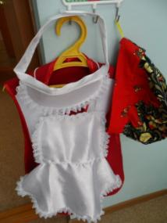
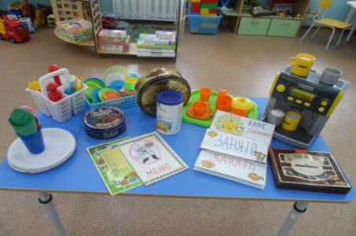
Предметно-развивающая
среда в группе

Slide 13
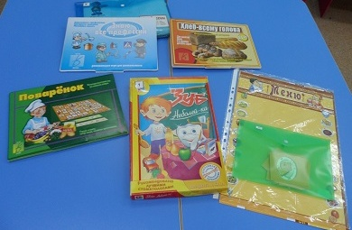
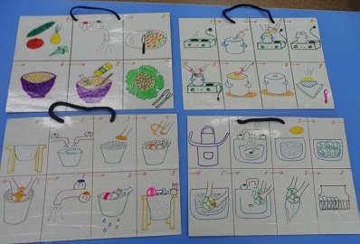
Развивающая среда в группе
Дидактические игры:
«Поваренок»
«Составь меню
«Наши профессии»
«Хлеб всему голова»
«Полезные и вредные продукты»
Пооперационные карты:
«Как приготовить салат»
«Как приготовить суп»
«Последовательность мытья посуды»

Slide 14
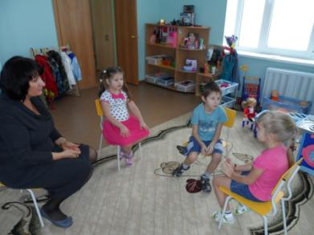
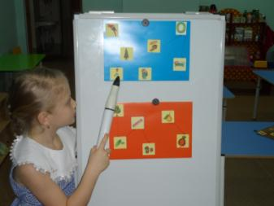
Специально-организованная
деятельность

Slide 15
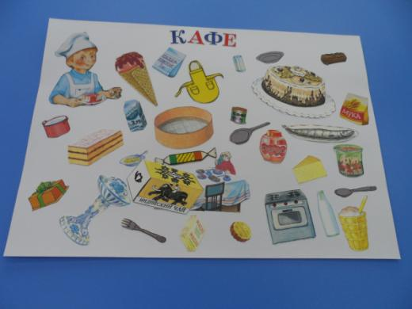
Работа с альбомом
«Все работы хороши»

Slide 16
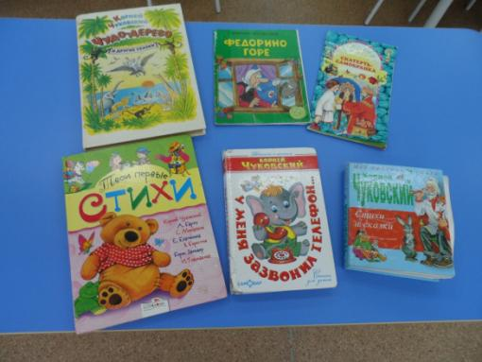
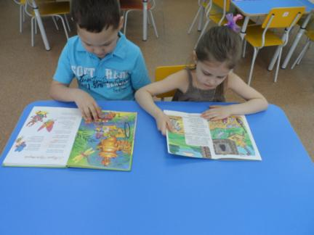
Художественная литература

Slide 17
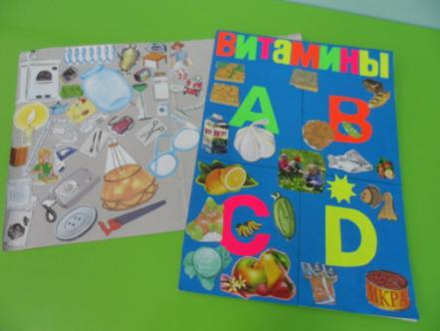
Изготовление коллажа
«Полезные продукты»

Slide 18
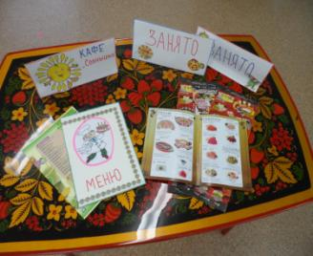
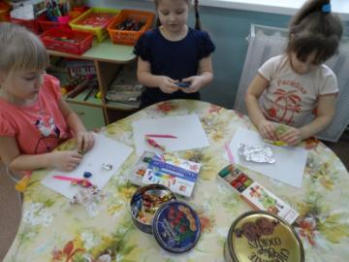
Изготовление атрибутов к с/р игре
«Детское кафе»
Меню для кафе
Вывески для кафе
Десерт для кафе

Slide 19
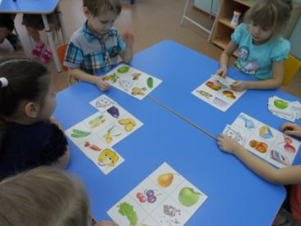
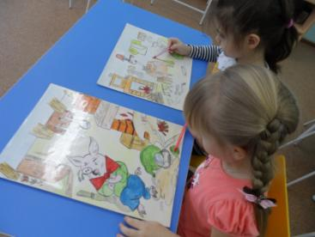
Дидактические игры
Д/и «Составь меню»
Д/и «Зуб - Не болей-ка»
Д/и «Опасные предметы»

Slide 20
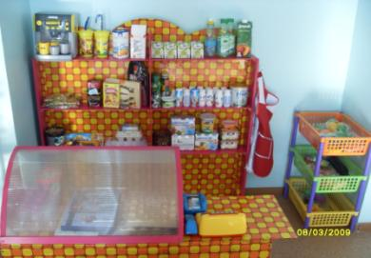
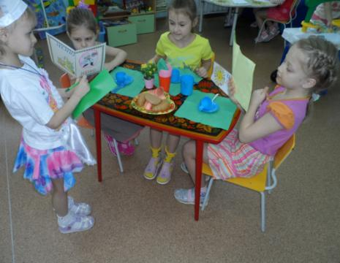
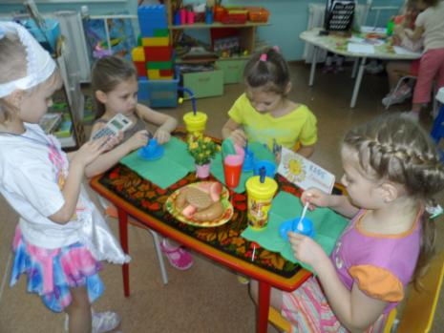
С/р игра «Детское кафе»

Slide 21
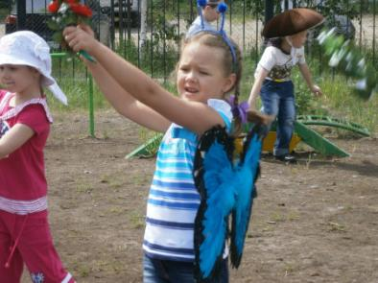
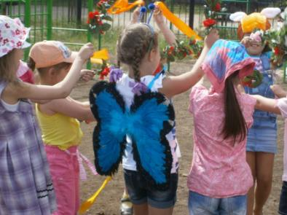
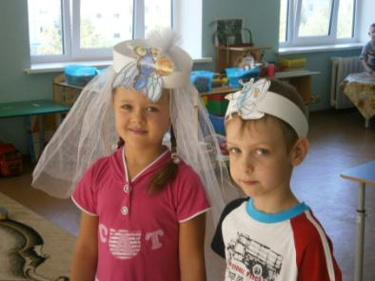
Музыкальный праздник
«Муха - Цокотуха»

Slide 22
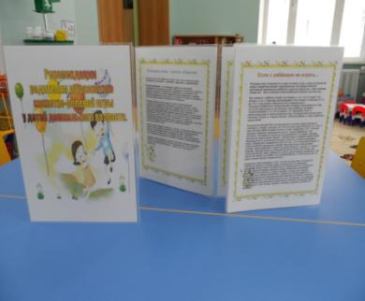
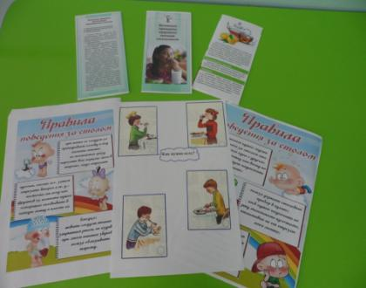
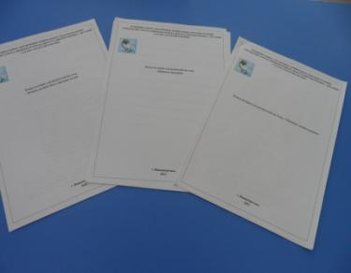
Консультация для родителей
Памятки для родителей «Правила поведения за столом», «Основные принципы здорового питания»
Рекомендации для родителей по развитию с/р игры дошкольников
«Правила питания дошкольника», «Каким должно быть питание детей»

Slide 23
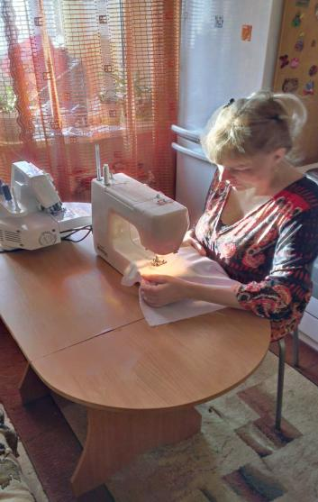
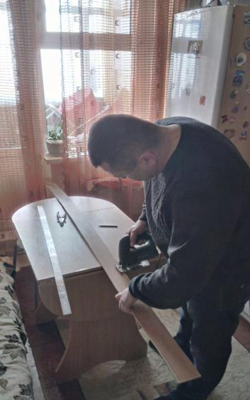
Работа с родителями
Шитье формы для персонала
Изготовление прилавка для кафе

Slide 24
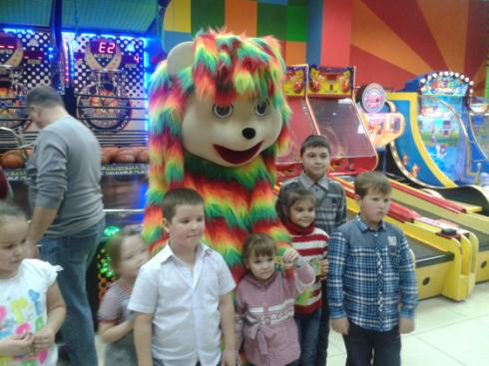
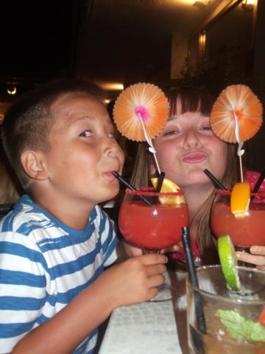
Совместное посещение
с родителями кафе

Slide 25
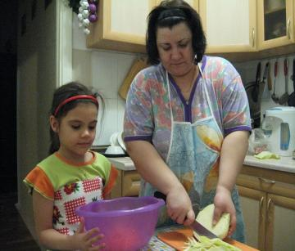
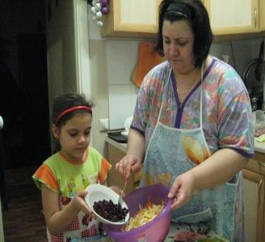
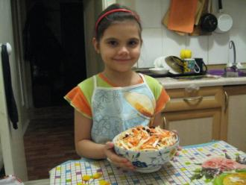
Изготовление витаминизированных
блюд детей совместно с родителями

Slide 26
Наша работа показала, что целенаправленные педагогические усилия по всемерному использованию игровой деятельности в педагогическом процессе способствуют формированию произвольности поведения у старших дошкольников.
Наши дети научились подчиняться обязательным игровыми реальным правилам (особенно установленным сообща):
Принимать временную неудачу;
Не отказываясь от попыток достичь успеха в дальнейшем;
Проявлять творческие способности, придумывая новые варианты игры.
Приобретенные детьми умения способствуют их успешной адаптации к школьному обучению.

Slide 27
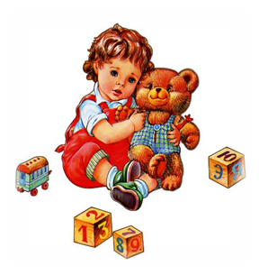
Спасибо за внимание!

Slide 28
Литература
Виноградова Н.А., Позднякова Н.В. Сюжетно-ролевые игры для старших дошкольников. Москва 2011.
Гризик Т.И., Глушкова Г.В. Планирование работы в детском саду с детьми 6 – 7 лет программа «Радуга». Москва «Просвещение 2013.
Дошкольная педагогика / под ред. В.И. Логиновой, П.М. Саморуковой. М: Просвещение. 2009.
Калиниченко А.В., Миклаева Ю.В. Развитие игровой деятельности дошкольника. М:Айрс-Пресс, 2007.
Каоабанова.О.А..Доронова.Т.Н. Развитие игровой деятельности детей 2 -7 лет программа «Радуга». Москва «Просвкшение 2010.
Михайленко Н.Я., Короткова Н.А.«Организация сюжетной игры в детском саду. М., 2004.
Недоспасова В.А. Растем, играя: средний и старший дошкольный возраст. М., 2008.
Петровский В.А, Кларина Л.М, Смывина Л.А. Построение развивающей среды в дошкольных учреждениях. М., 2011.
Сюжетно-ролевые игры для детей дошкольного возраста / Бойченко Н.А., Григоренко П.Н. Киев, 2009.
Сюжетно – ролевые игры для детей дошкольного возраста / Н.В, Краснокуекова. Ростов на Дону. 2010.
Эльконин Д.Б. Психология игры. 2-е издание. М: Туманит, изд. Центр, Владос. 2007.

